Slide 1


Slide 2


ESTRUTURAS DE CONCRETO ARMADO 1
NBR 6120
W. M. PEREIRA JUNIOR
2

Slide 3
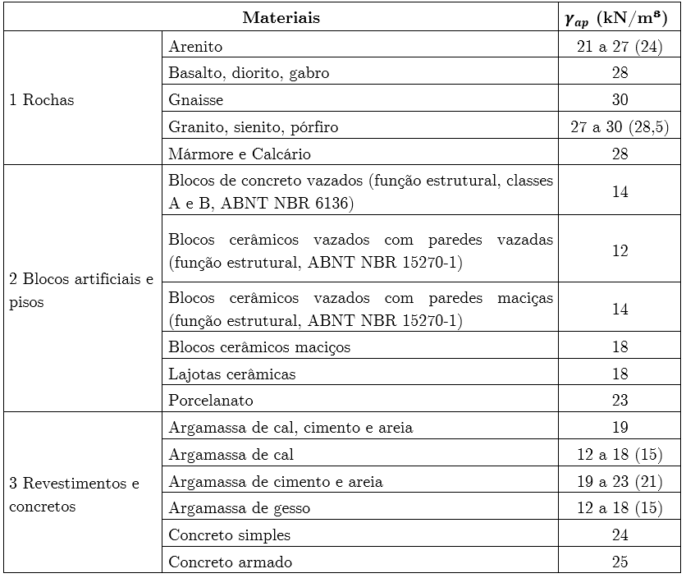
ESTRUTURAS DE CONCRETO ARMADO 1
W. M. PEREIRA JUNIOR
3
Notes:
De forma mais ampla (aspecto global), uma estrutura deverá, sob ponto de visto morfológico, respeitar fatores funcionais (uso da estrutura), técnicos (o cálculo estrutural) e estéticos (geometria do ponto de vista do usuário)

Slide 4
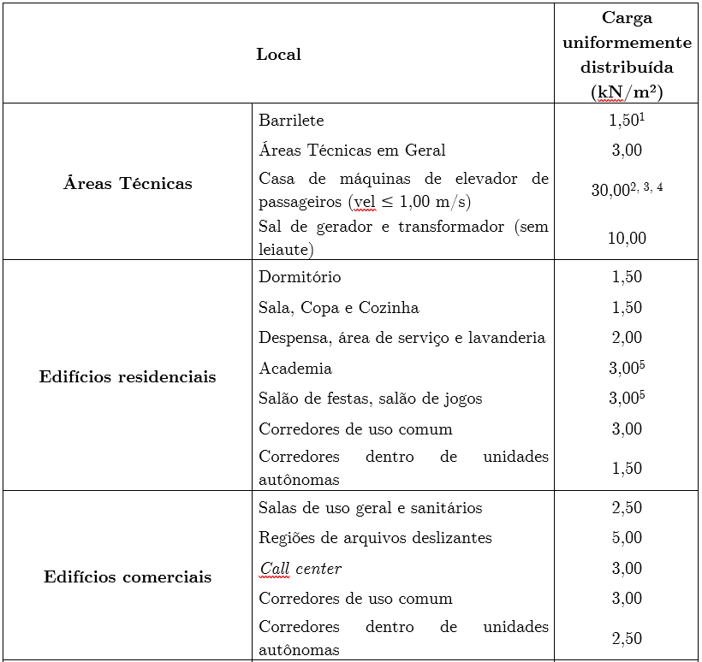
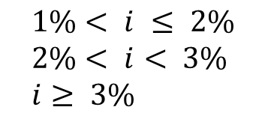
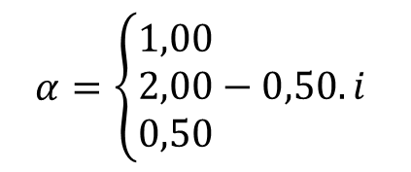
ESTRUTURAS DE CONCRETO ARMADO 1
CARGA PARA TELHADO
$$q=0,50.α$$
$$α=\left\{\begin{aligned}&1,00 \\ &2,00−0,50.i \\ &0,50 \end{aligned}\right.$$
$$\begin{aligned}&1\%< i ≤ 2\% \\ &2\%< i< 3\% \\ &i≥ 3\%\end{aligned}$$
W. M. PEREIRA JUNIOR
4

Slide 5
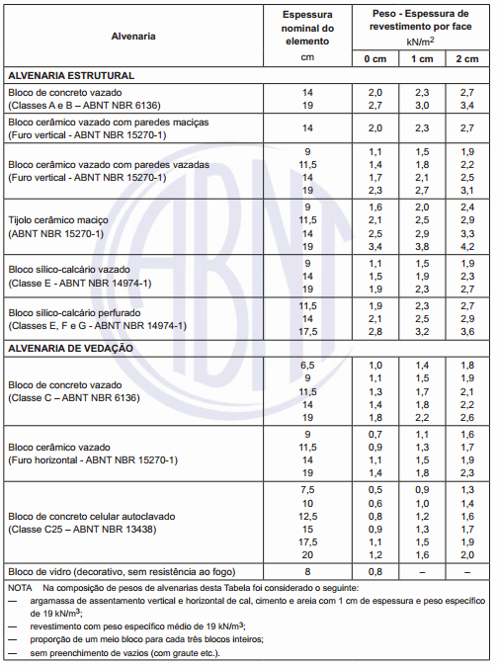
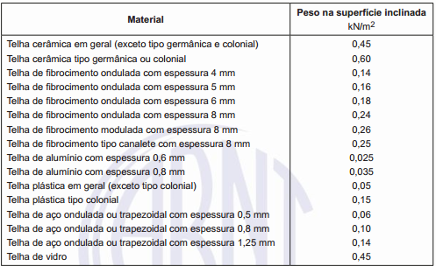
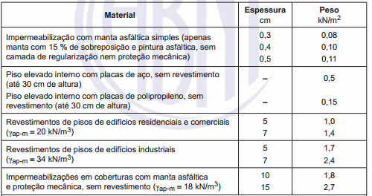
ESTRUTURAS DE CONCRETO ARMADO 1
W. M. PEREIRA JUNIOR
5

Slide 6
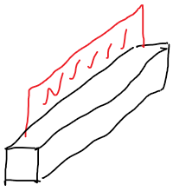
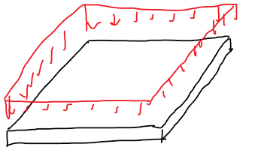
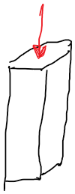
ESTRUTURAS DE CONCRETO ARMADO 1
Lajes
Vigas
Pilares
W. M. PEREIRA JUNIOR
6

Slide 7
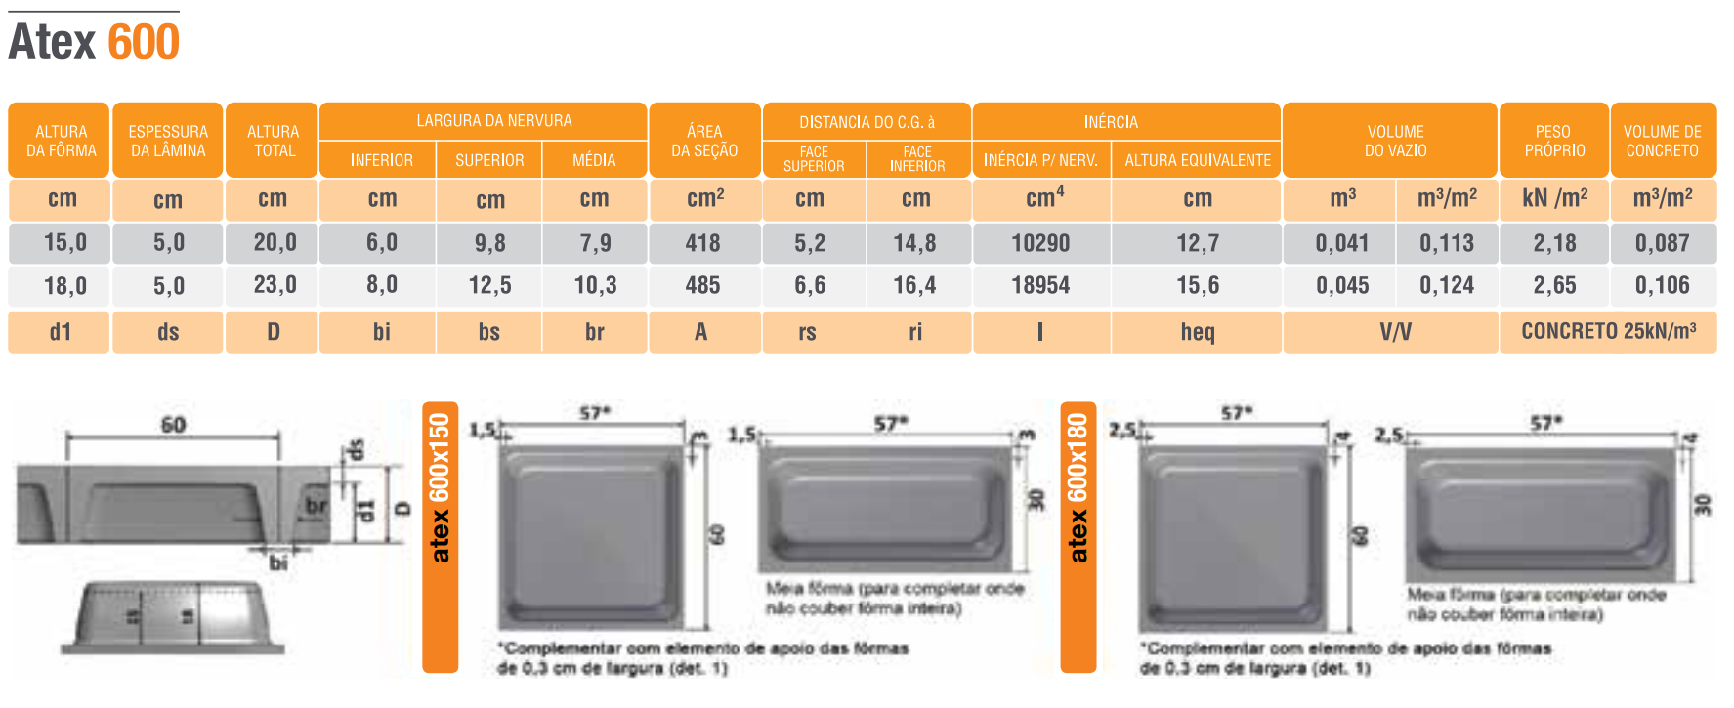
ESTRUTURAS DE CONCRETO ARMADO 1
Laje maciça
$$G_{pp}^{laje}=h_{laje}.γ_{c}$$
https://www.atex.com.br/upload/PDFCalculista/Catalogorevjan19_636867676630505412.pdf
Laje nervurada
W. M. PEREIRA JUNIOR
7

Slide 8
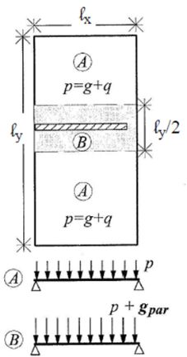
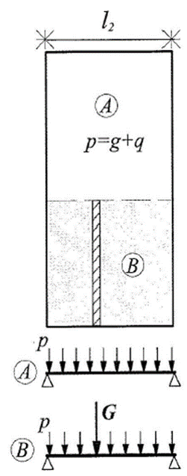





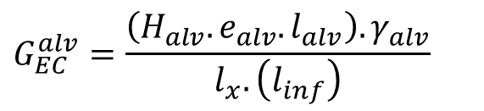

ESTRUTURAS DE CONCRETO ARMADO 1
Carga de alvenaria em lajes
$$G_{EC}^{alv}=\frac{\left(a+b\right).H_{alv}.e_{alv}.γ_{alv}}{l_{x}.l_{y}}$$
Para $λ≤2$
Para $λ>2$
$$G_{EC}^{alv}=\frac{\left(H_{alv}.e_{alv}.l_{alv}\right).γ_{alv}}{l_{x}.\left(l_{inf}\right)}$$
$$l_{inf}=e_{alv}+h_{laje}$$
$$G_{EC}^{alv}=H_{alv}.e_{alv}.γ_{alv}$$
W. M. PEREIRA JUNIOR
8

Slide 9
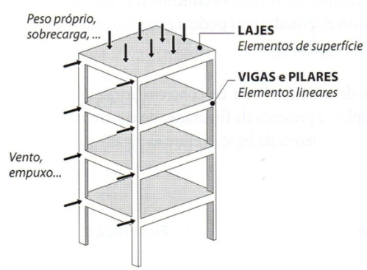

ESTRUTURAS DE CONCRETO ARMADO 1
Em vigas
$$G_{EC}^{alv}=\left(H_{alv}.e_{alv}\right).γ_{alv}$$
W. M. PEREIRA JUNIOR
9

Slide 10


